Slide 1


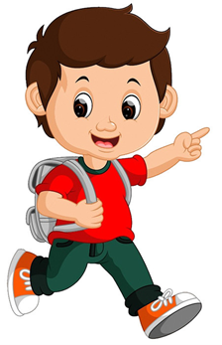

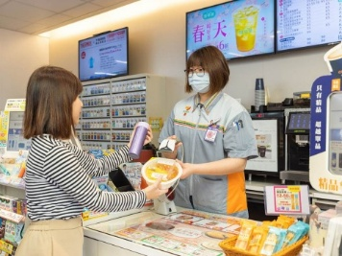
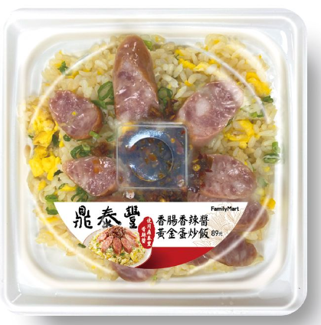


櫃台超商兌領流程
1
2
3
告知櫃台服務人員要
「政府兌換-苗栗縣安心午餐」
以學生證靠卡完成兌餐
上午7:00~下午7:00
持數位學生證至可POS機兌領的超商
享用餐點
使用智慧卡學生證臨櫃兌餐，請店員協助用卡感應領餐。卡片用卡感應後會確認領餐資格，並依結果進行金額折扣並完成領餐。
如無法領餐，超商店員會告知錯誤訊息給學生，並說明不可領餐之原因。
1

Slide 2
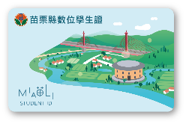
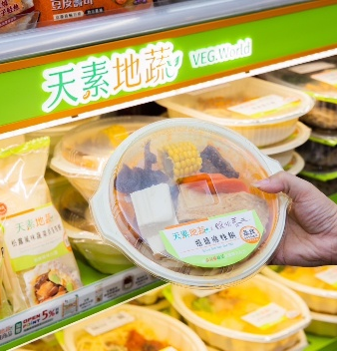
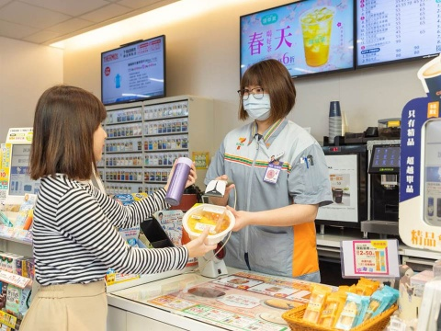
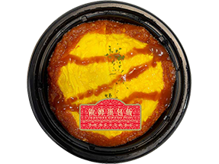
臨櫃兌領流程-有帶卡
1
2
3
4
上午7:00~下午7:00
持智慧卡學生證
至統一超商
挑選109元
美味餐點
告知櫃台服務人員要
「政府兌換-苗栗縣安心午餐」
以學生證靠卡完成兌餐
享用餐點
臨櫃系統優化，挑選餐點、持學生證至櫃檯收銀機靠卡，即可兌餐!
1.持學生證至超商櫃台 2.挑選109-110元美味餐點
3.告知櫃台服務人員要「政府兌換-苗栗縣安心午餐」 4.將卡片放置感應區靠卡
5. 不足109元7-11需加購商品 (可挑選茶葉蛋、塑膠袋..);超過金額補差額付款
6.完成兌餐享用美味餐點
2

Slide 3
臨櫃兌領流程-未帶卡
1
2
3
4
上午7:00~下午7:00
準備學號+悠遊卡號
至櫃檯
挑選109-110元
美味餐點
告知櫃台服務人員要
「政府兌換-苗栗縣安心午餐」
表示未帶卡: 報學號+悠遊卡號
完成兌餐
享用餐點
臨櫃系統優化，挑選餐點、至櫃檯報學號+悠遊卡號，即可兌餐!
1.至櫃台報學號+卡號 2.挑選109-110元美味餐點
3.告知櫃台服務人員要「政府兌換-苗栗縣安心午餐」 4.未帶卡報學號+悠遊卡號
5.不足109元7-11需加購商品 (7-11可挑選茶葉蛋、塑膠袋..);超過補差額付款
6.完成兌餐享用美味餐點
3

Slide 4
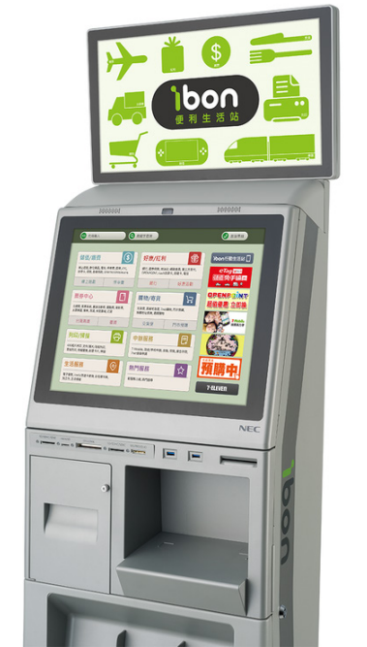
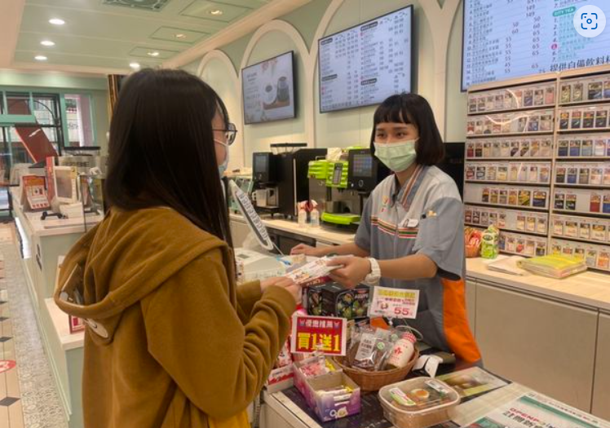


餐食券i-bon兌領流程圖
選擇餐點
持小白單
至櫃台兌領
依螢幕畫面指示
操作印出小白單
(限當日兌換，限同一家門市)
1
2
3
學生持卡片至超商
領取時間
上午7:00~下午7:00
選擇餐點
持卡片
至櫃台告知使用餐食券進行兌餐
享用餐點

Slide 5
ibon_卡紙或紙卷用完怎麼辦？
1.使用ibon機檯旁之電話(如上圖紅框所示)
2.電話聯繫ibon客服專線02-4128880卡片背面
3.告知對方時間、位置(紅利>政府>苗栗數位餐券)
4.客服人員會提供一組兌換序號依畫面左上方進行輸入。
5.重新產製小白單。

Slide 6
領餐限制及注意事項
「每日兌領一餐使用」為原則，取餐時間為上午7:00~下午7:00。
因應住家偏遠地區學生每日取餐較不方便，可採7日兌換方式等值食材。
在寒暑假兌換餐食服務，可兌換的食物、飲品以均衡健康衛生安全為原則，例如：鮮奶、麵包、三明治、沙拉、各類包子、茶葉蛋、飯糰、便當等餐食，但不可兌換糖果、零食、酒類、提神飲料或菸品、書籍、遊戲點數。
領餐內容應有主食，不得單一領取飲品。
如為組合餐（搭配飲品），建議可領取鮮奶、豆漿、燕麥奶、優酪乳等飲品。
寒暑假期間學生到校參加課程活動，午餐統一由學校供應者，當日不得再領取餐點。

Slide 7
數位餐券兌換注意事項
一日券：每張面額109-110元元，採實支實付方式，1次兌換，剩餘金額不可累積於下次使用，如超過100元請自行支付差額。
如未於取餐時間內使用數位餐券，當日餐券即會時效不可再使用。
1日券產生日期 | 取餐期限 | 備註
114年7月1日~8月31日期間 | 每日上午7:00~下午7:00 | 請於每日下午7:00前領取餐點，超過時間當日餐券即失效，無法再兌換餐點。

Slide 8
一日券領取範例
三明治+鮮奶：90元 使用1張餐券(餘額不可再使用)
注意:7-11不足109元需加購商品 (可挑選茶葉蛋、塑膠袋..)
便當+包子：115元 使用1張餐券(超過差額15元自付)

Slide 9
數位餐券兌換注意事項
七日券：每次產生7張數位餐券，每張面額100元，採實支實付方式，需於7日期限內在上午
7:00~下午7:00兌換，1次最多使用7張，剩餘金額不可累積於下次使用，如超過兌換金額請
自行支付差額。
如未於取餐時間內使用數位餐券，7日餐券即會時效不可再使用。
七餐方案規定如下
7日券產生日期 7:00~19:00 | 最後取餐日期
暑假期間第一周 7/1~7/6(六張券) | 7月6日下午7:00前領取餐點，超過時間當日餐券即失效，無法再兌換餐點。
暑假期間第二周 7/7~7/13(七張券) | 7月13日下午7:00前領取餐點，超過時間當日餐券即失效，無法再兌換餐點。
暑假期間第三周 7/14~7/20(七張券) | 7月20日下午7:00前領取餐點，超過時間當日餐券即失效，無法再兌換餐點。
暑假期間第四周 7/21~7/27(七張券) | 7月27日下午7:00前領取餐點，超過時間當日餐券即失效，無法再兌換餐點。
暑假期間第五周 7/28~8/3(七張券) | 8月3日下午7:00前領取餐點，超過時間當日餐券即失效，無法再兌換餐點。
暑假期間第六周 8/4~8/10(七張券) | 8月10日下午7:00前領取餐點，超過時間當日餐券即失效，無法再兌換餐點。
暑假期間第七周 8/11~8/17(七張券) | 8月17日下午7:00前領取餐點，超過時間當日餐券即失效，無法再兌換餐點。
暑假期間第八周 8/18~8/24(七張券) | 8月24日下午7:00前領取餐點，超過時間當日餐券即失效，無法再兌換餐點。
暑假期間第九周 8/25~8/31(七張券) | 8月31日下午7:00前領取餐點，超過時間當日餐券即失效，無法再兌換餐點。

Slide 10
7日券領取範例
三明治+鮮奶+便當：180元
使用2張餐券(20元餘額不可再使用，期限內可再使用5張餐券)
注意：7-11必須1張餐券使用後再使用1張
便當*2+包子+義大利麵+鮮奶*3：415元
使用5張餐券(85元餘額不可再使用，期限內可再使用2張餐券)
使用4張餐券(差額15元自付，期限內可再使用3張餐券)

